Slide 1
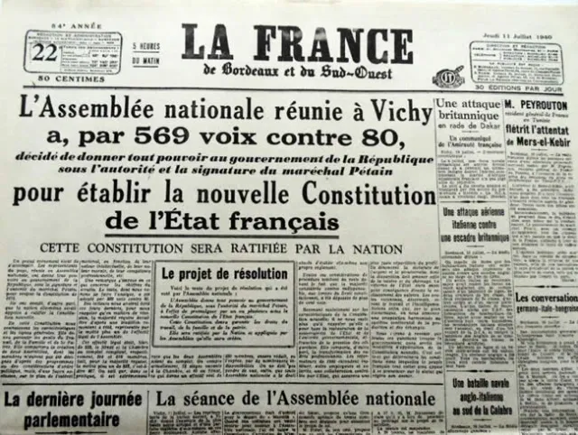
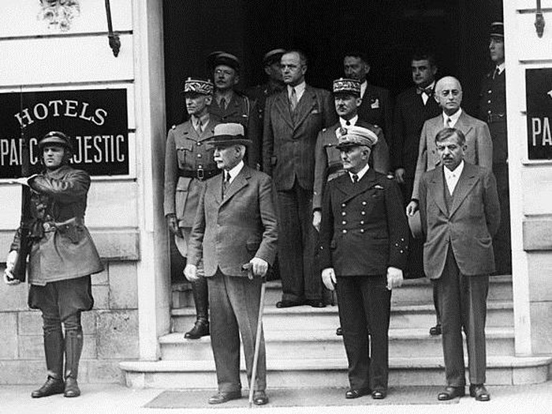
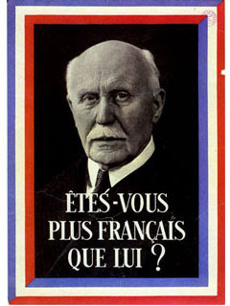
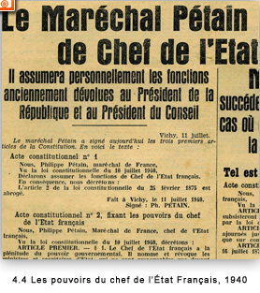
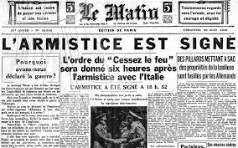
B Accepter la défaite : le gouvernement de Vichy
• Après avoir obtenu le vote des pleins pouvoirs le 10 juillet 1940, le maréchal Pétain met en place un nouveau régime, l’État français, installé à Vichy : il rompt avec l’héritage républicain (la devise « Liberté, Égalité, Fraternité » est remplacée par la devise « Travail, Famille, Patrie »). La propagande met en avant la figure rassurante du vainqueur de Verdun mais la politique menée remet en cause les libertés fondamentales (presse, réunion, association…).

Slide 2
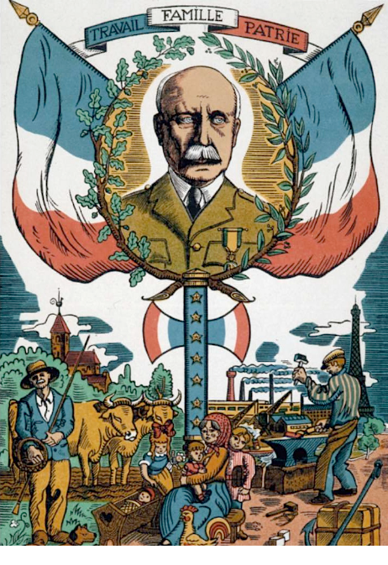
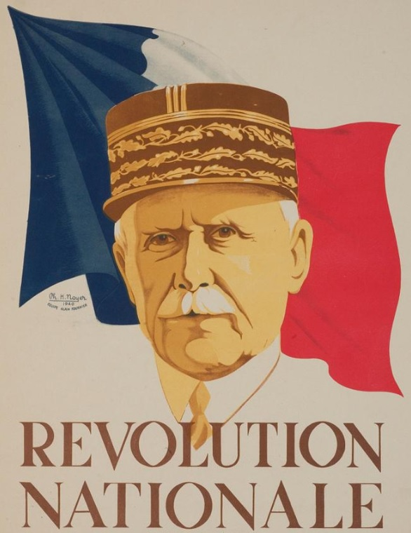
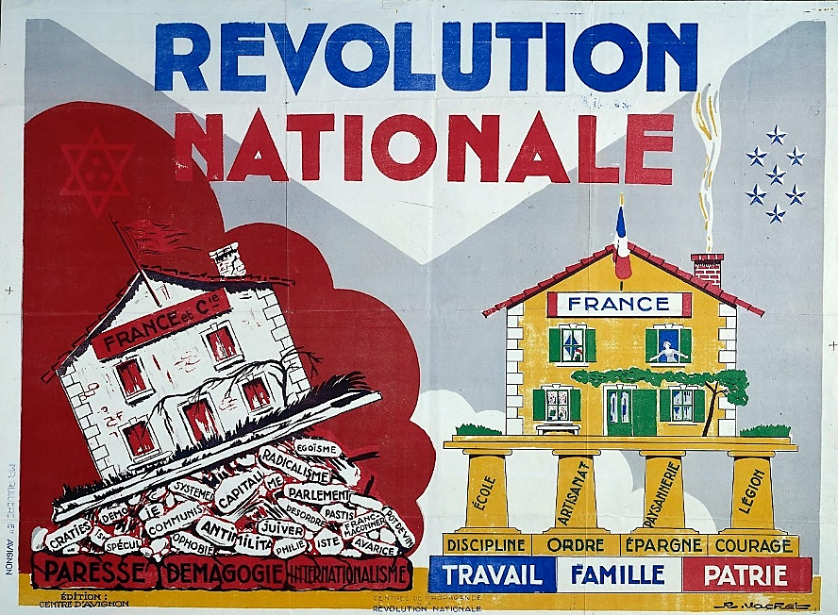
LA FRANCE DE VICHY
Une nouvelle devise basée sur des valeurs traditionnelles
Objectif :
Redresser la France avec un projet de
« Révolution nationale » qui rompt avec la République
Autorité incarnée par
le maréchal Pétain
Des nouveaux symboles :
- Couronne de laurier
- Francisque
- 7 étoiles de maréchal
Une vision passéiste d’une France immuable fondée sur
le travail (ouvrier et paysan),
sur la religion (église) et la famille (place de la femme,
enfants nombreux).

Slide 3
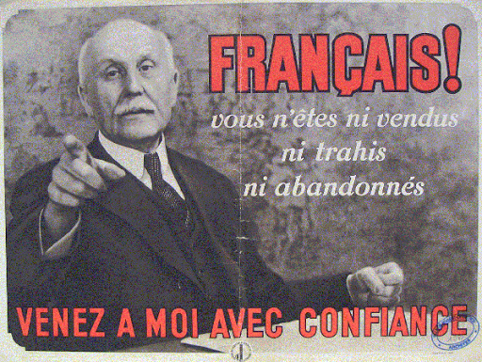
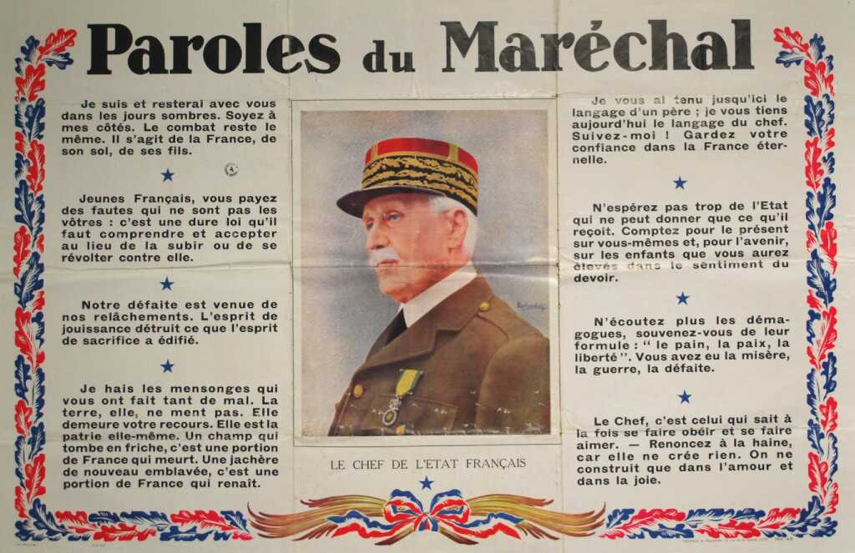
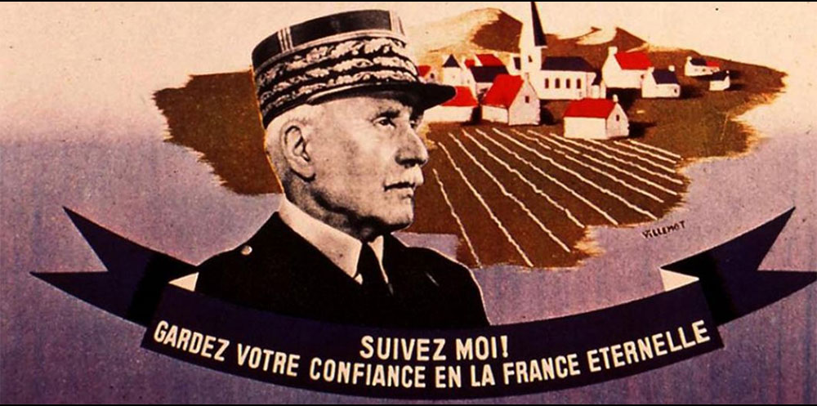
Régime autoritaire, le nouveau gouvernement fonde sa politique sur un système de propagande massif et soigné. L’objectif est d’asseoir les fondements idéologiques et d’obtenir l’appui de la population, qui doit accepter les sacrifices, les privations, et une collaboration avec l’Allemagne nazie.

Slide 4
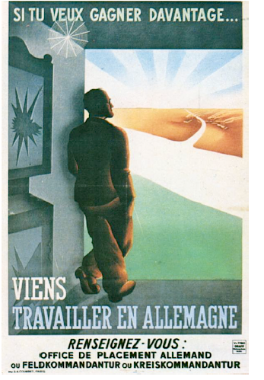
. Collaborer avec l’Allemagne nazie
Pétain rencontre Hitler à Montoire en octobre 1940, espérant intégrer le pays au sein d’une Europe forte, sur le modèle allemand. La France s’engage à fournir des produits alimentaires et industriels. Elle autorise l’envoi de main-d’œuvre en Allemagne dans le cadre du STO. Cette politique de collaboration est aussi administrative, culturelle, militaire et judiciaire.
Affiche de propagande vichyste en faveur du STO

Slide 5
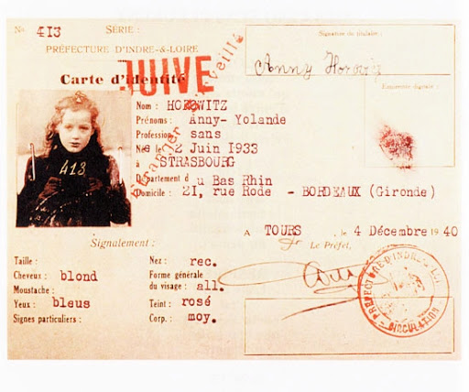
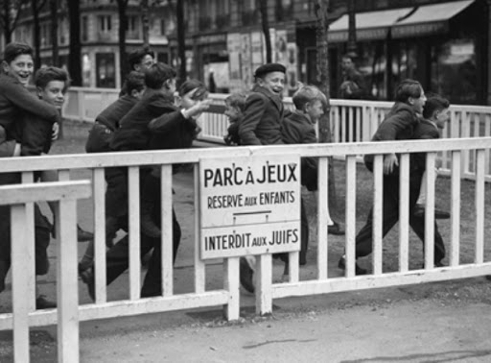
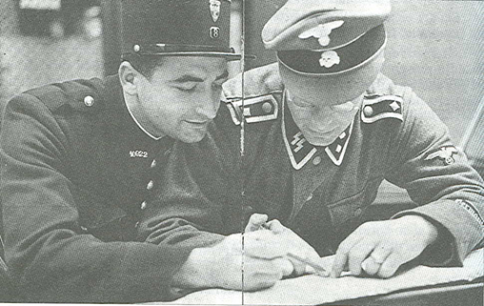
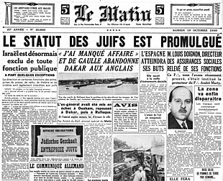
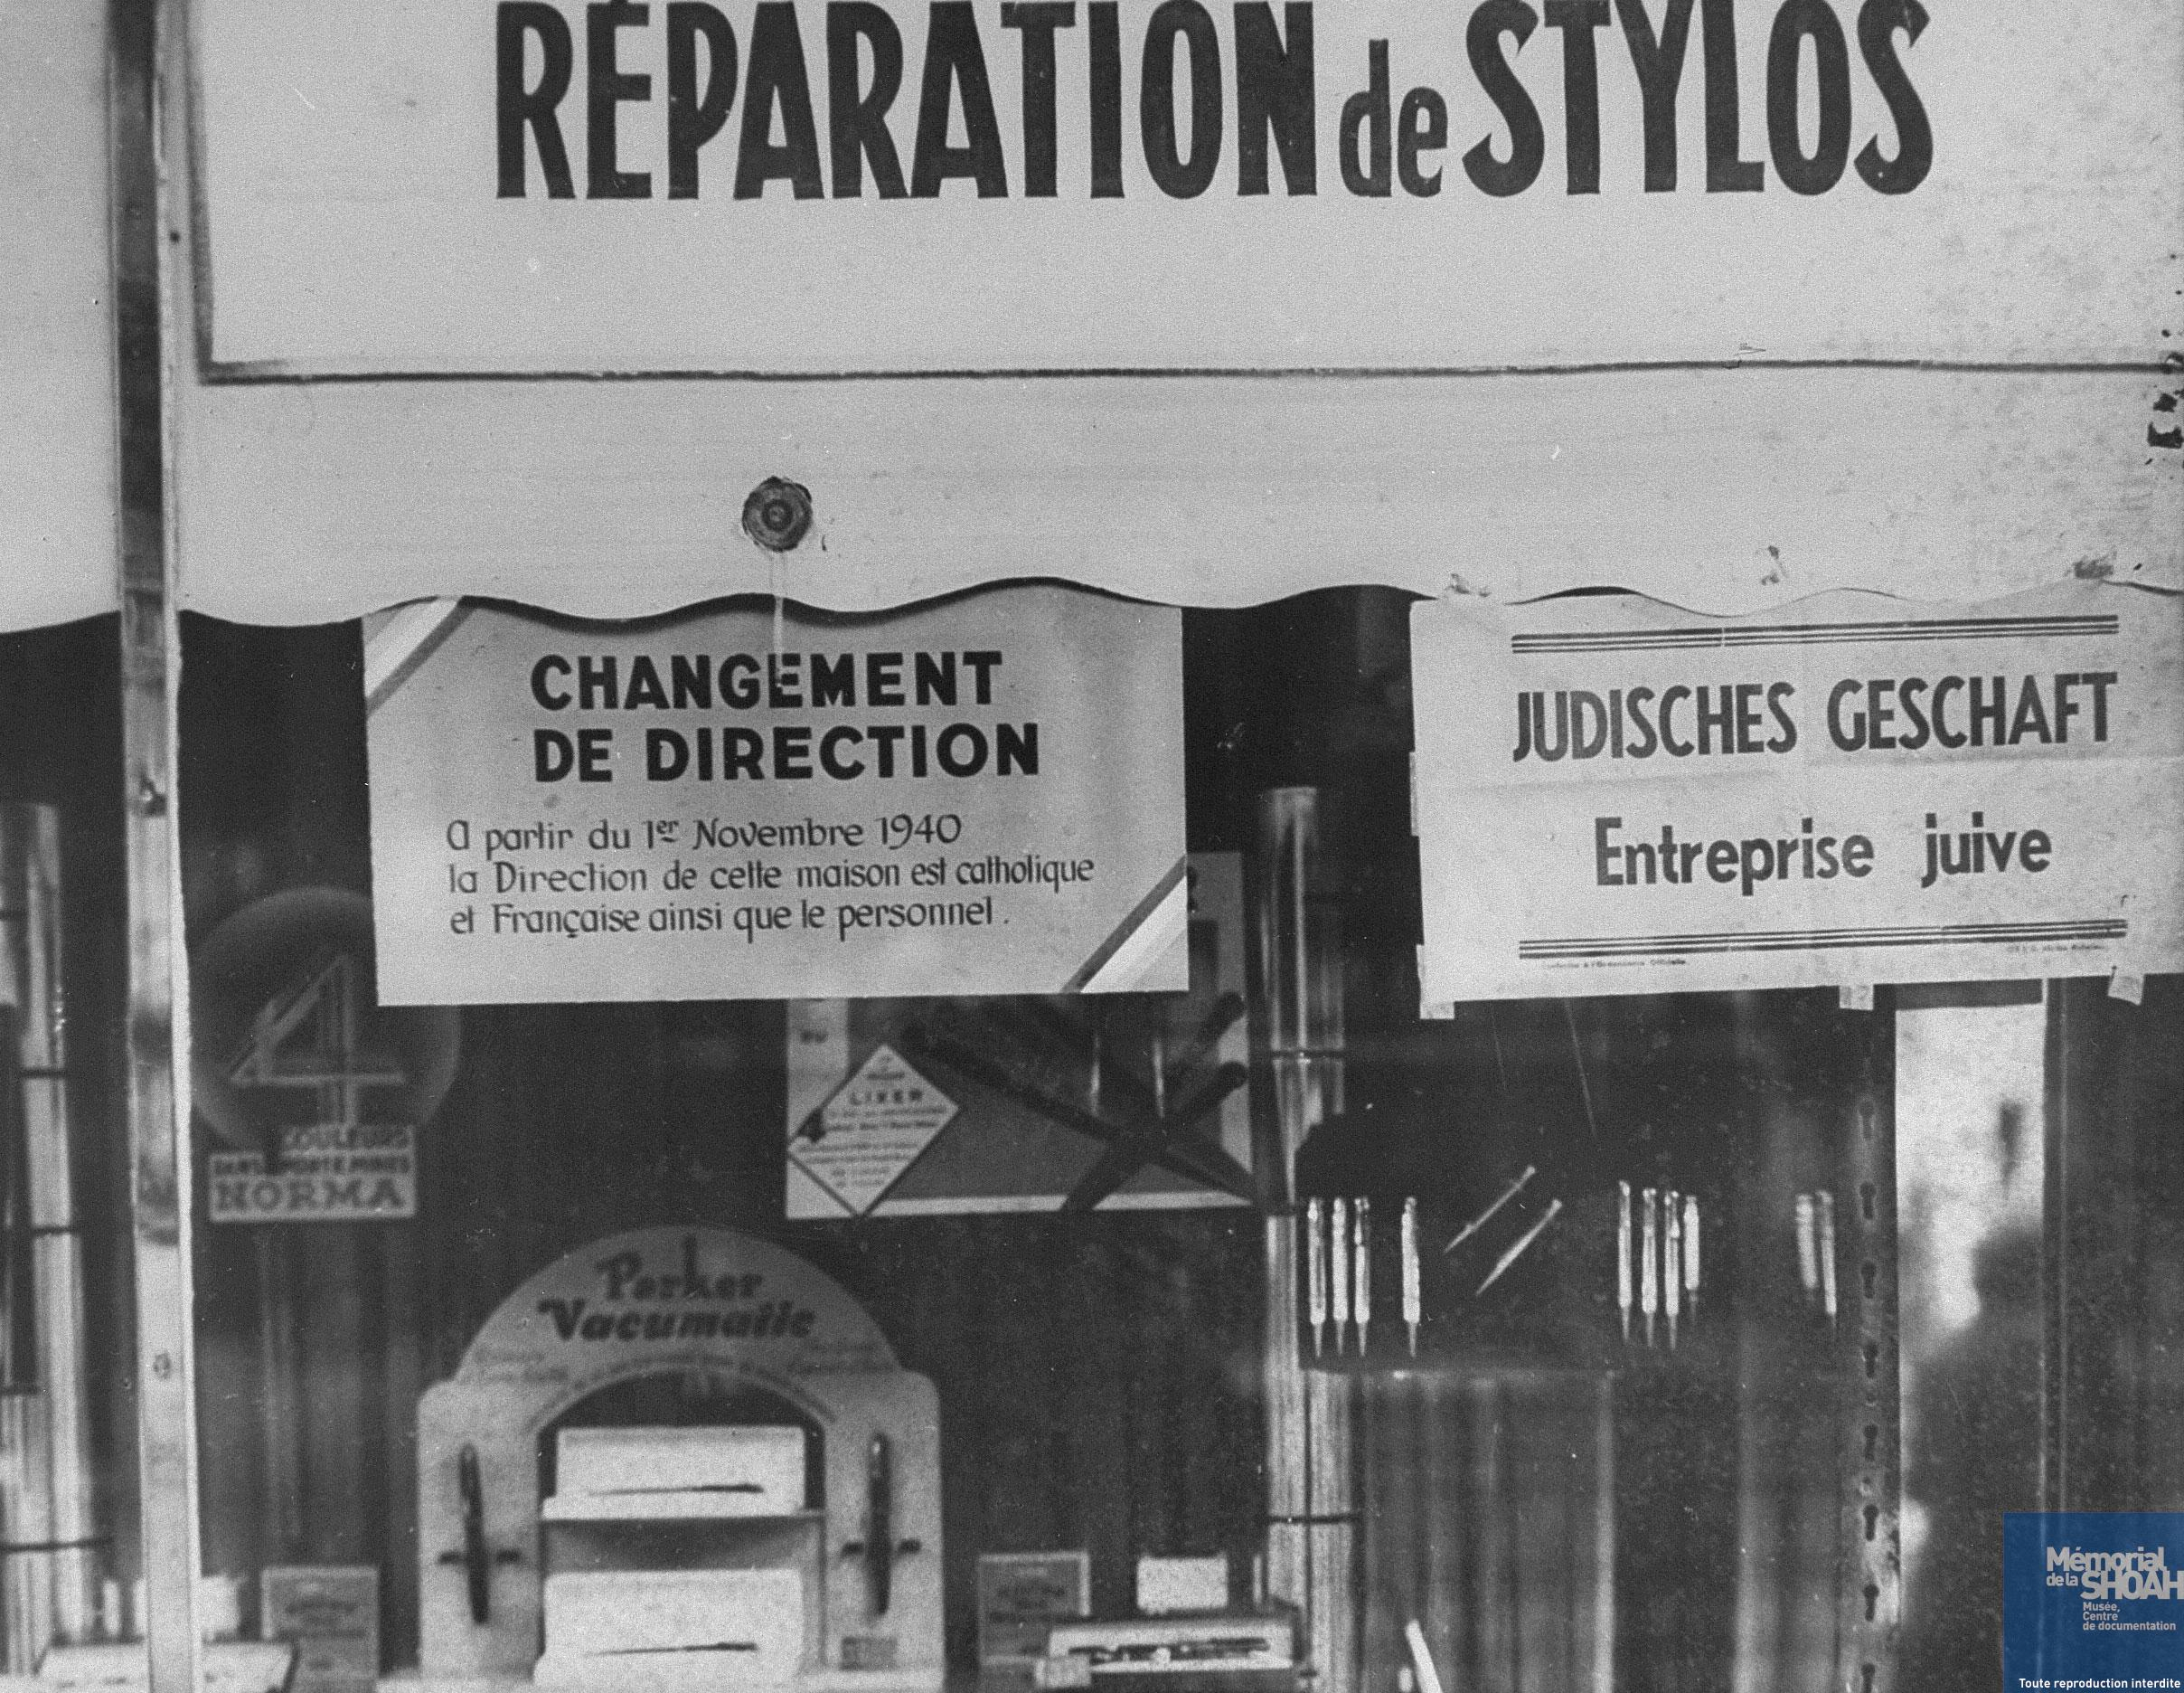
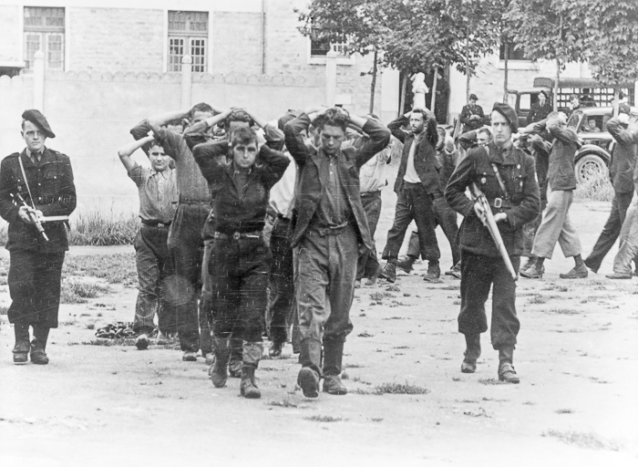
L’invasion de la zone Sud par l’Allemagne le 11 novembre 1942 entraîne une radicalisation d’un régime de plus en plus impopulaire. Des collaborationnistes partisans de l’idéologie nazie, entrent au gouvernement (René Bousquet, Joseph Darnand…). La Milice, (corps paramilitaire créé par le régime de Vichy en 1943 pour soutenir l’Allemagne nazie dans sa répression de la résistance) participe, aux côtés de la Gestapo, à la traque des Juifs et des résistants.
Menant une politique xénophobe et antisémite , les forces de l’ordre françaises prennent part à des rafles de Juifs et à leur transfert vers la zone Nord, en vue de leur déportation vers les centres de mise à mort en Pologne.
Les 16 et 17 juillet 1942, lors de la raﬂe du Vél’d’Hiv’, plus de 13 000 Juifs étrangers sont arrêtés dans Paris et sa banlieue. Les familles avec enfants sont dirigées vers le Vélodrome d’hiver à Paris; les autres dans le camp de Drancy, au nord de la ville. La plupart sont ensuite déportés à Auschwitz-Birkenau.

Slide 6
